Slide 1



El pla director
per a equipaments
escènics i musicals
Xavier Cubeles
Barcelona, 21 de març de 2018

Slide 2
Índex
1. Què és el pla director d’un equipament escènic i musical
(en què es diferencia respecte d’altres instruments de planificació i gestió?)
2. Els continguts del pla director d’un equipament escènic i musical
(què conté i quin és el seu abast?)
3. La gestió d’un equipament escènic i musical i el pla director
(per a què és útil?)

Slide 3
Un pla director fa referència a ...
Control
Participació
Seguiment i avaluació
Rendibilitat econòmica
Responsabilitat
Democràcia
Eficiència
Projecte artístic
Eficàcia
Impacte social
Transparència
Gestió
Burocràcia

Slide 4
Un pla director fa referència a ...

Slide 5
1.
Què és el pla director d’un equipament escènic i musical
(en què es diferencia respecte d’altres instruments de planificació i gestió?)
  1.1. Les funcions del pla director (per a què serveix?)
  1.2. Agents implicats (qui l’elabora?)
  1.3. Procediment d’elaboració i revisió del pla (som s’elabora i s’actualitza?)
2. Els continguts del pla director d’un equipament escènic i musical
3. La gestió d’un equipament escènic i musical i el pla director

Slide 6
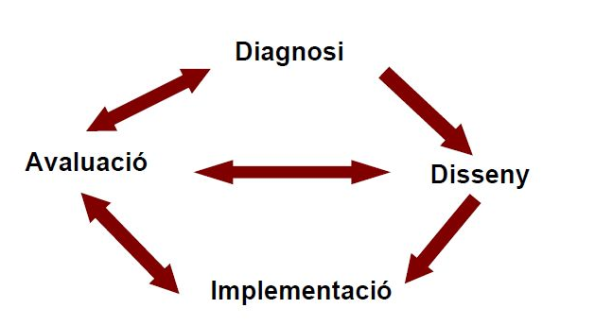

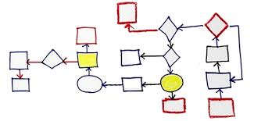
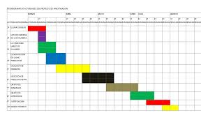

(en què es diferencia respecte d’altres instruments de planificació i gestió?)

Slide 7

És un “empaquetat” coherent, sintètic i flexible d’instruments de planificació i gestió

Slide 8


  1.1. Les funcions del pla director (per a què serveix?)
director (ADJ)
[Concepte, idea, llei o principi]
que forneix les directrius que ha de seguir [una activitat, un col·lectiu, una conducta].
directriu (N)
Norma general que hom ha de seguir
[en relació amb una qüestió]

Slide 9
El pla director
és un instrument
de planificació
(entre estratègica i de gestió)
que defineix el full de ruta d’una organització

Slide 10
  ÉS un instrument que CONTRIBUEIX A REDUIR LES INCERTESES A MIG TERMINI
(+)
Explicitar i compartir què es vol fer permet reduir la incertesa
Grau d’incertesa
(-)
(-)
(+)
Temps

Slide 11
La planificació
estratègica
La planificació estratègica és, primordialment, un procés d'ajust i adaptació permanent de les organitzacions per donar resposta als canvis que es produeixen tant en el seu entorn com en la seva situació interna.
Per tant, aquest procés consisteix en l'esforç orientat a produir les decisions necessàries perquè l‘organització actuï en correspondència amb una realitat canviant.

Slide 12
  Instruments complementaris
(+)
Pla estratègic
Pla director
Grau d’incertesa
  Mig termini:
  Habitualment
  és un període de temps de més d’1 any i de menys de 3 o 4 anys
Pla operatiu i de gestió
(-)
(-)
(+)
Temps

Slide 13
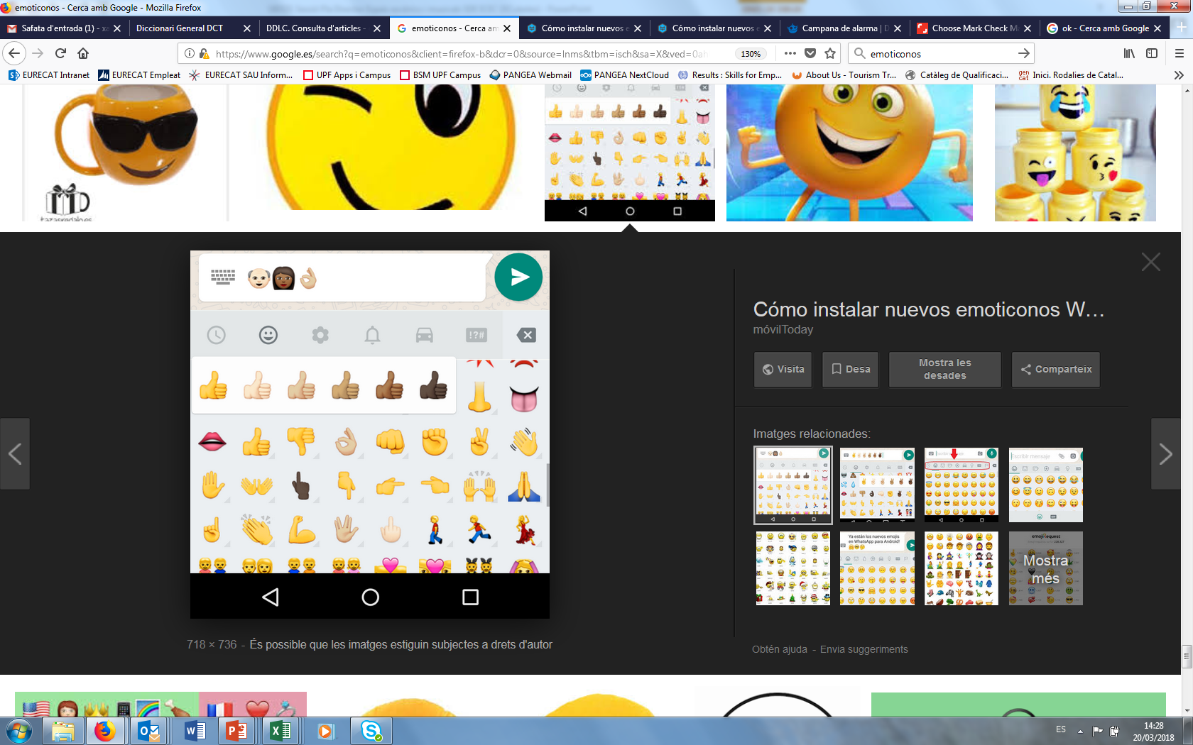

  ÉS un instrument que DEFINEIX UN MARGE D’ACTUACIÓ PER ASSOLIR ELS OBJECTIUS
Correcció ordenada
Correcció traumàtica

Slide 14

  ÉS un instrument amb el que es COMPARTEIX UNA VISIÓ DEL FUTUR DE L’ORGANITZACIÓ

Slide 15
  1.2. Agents implicats (qui l’elabora?)
Gerència
Empresa o entitat responsable (titular)
Suport extern (consultoria)
Altres parts interessades
Treballadors
Diferència respecte la
planificació estratègica
En general, en el procés d’elaboració del pla director hi ha
un grau de participació “externa” comparativament menor al la que s’acostuma a donar en els processos de planificació estratègica.

Slide 16
  1.3. Procediment d’elaboració i revisió del pla (som s’elabora i s’actualitza?)
PLANIFICAR
Gestionar
Millorar
Cicle anual de revisió
... amb visió a mig termini
AVALUAR
EXECUTAR
Analitzar

Slide 17
Diferència respecte la
planificació estratègica
  El pla director és l’esglaó previ a la programació de les activitats.
  En conseqüència, i a diferència de la planificació estratègica, té per objectiu proporcionar uns instruments de gestió i seguiment de les activitats previstes inicialment.

Slide 18
  I també ...
Diferència respecte els plans directors d’equipaments

Slide 19
1. Què és el pla director d’un equipament escènic i musical
2.
Els continguts del pla director d’un equipament escènic i musical
(què conté i quin és el seu abast?)
  2.1. Anàlisi i diagnosi
  2.2. Missió, visió, principis i valors
  2.3. Objectius i estratègies
  2.4. Pla d’actuacions: projecte artístic, serveis, comunicació, públics ...
  2.5. Recursos: personal, equipaments, ...
  2.6. Pressupost d’ingressos i despeses (corrent/ordinari i d’inversió)
  2.7. Indicadors de seguiment de la gestió i d’avaluació
3. La gestió d’un equipament escènic i musical i el pla director

Slide 20
  2.1. Anàlisi i diagnosi
SINTÈTIC
Antecedents i evolució
FLEXIBLE
Reptes
DAFO
(Debilitats, Amenaces, Fortaleses i Oportunitats)
Compromisos

Slide 21
  2.2. Missió, visió, principis i valors
Missió:
La raó de ser
INDISPENSABLE
Visió:
La direcció cap on es vol anar
FLEXIBLE
Principis | Valors:
Les actituds de les persones
que poden conduir-nos a assolir millor els mandats estratègics

Slide 22
  2.3. Objectius i estratègies
Objectius estratègics
Els resultats que volem assolir
On volem arribar?
INDISPENSABLE
Estratègies
Com fer per assolir-ho
Quin camí seguirem per arribar-hi?
FLEXIBLE

Slide 23
  2.4. Pla d’actuacions: projecte artístic, serveis, comunicació, públics ...
Projecte artístic: producció i programació
Condicions i preus de cessió i ús de l’equipament
Pla d’usos
Línies d’acció | actuacions
Síntesi quantificada en termes monetaris del conjunt d'activitats planificades
Pla de
comunicació
Pla de generació i fidelització
de públics
...
FLEXIBLE

Slide 24
  2.5. Recursos: personal, equipaments, ...
INDISPENSABLE
Pla de personal
previsió del personal necessari per al desenvolupament de les activitats programades
Calendari
fases del procés i principals dates d'execució
de les activitats de l’equipament
FLEXIBLE
Pla de manteniment, d'utilització d'espais
i de logística de materials

Slide 25
  2.6. Pressupost d’ingressos i despeses (corrent/ordinari i d’inversió)
El pressupost
Síntesi quantificada en termes monetaris del conjunt d'activitats planificades
Assignació de responsabilitats
Sistematització de la gestió
i direcció per objectius
INDISPENSABLE

Slide 26
Atès que les estimacions sobre el futur suposen un elevat grau d'incertesa, els pressupostos no es fan per a veure si s'encerten o no.
En realitat, els pressupostos es confeccionen per a quantificar allò que es creu que s'esdevindrà en el futur.
      D'aquesta manera, l'organització pot prendre decisions a temps per a intentar incidir sobre el futur i fer-lo més favorable.
      A més a més, amb els pressupostos es pot controlar l'evolució de l'organització al comparar les previsions amb la realitat.
      Finalment, els pressupostos permeten adoptar mesures correctives, a partir de les desviacions detectades abans que sigui massa tard.
Oriol Amat, 2008

Slide 27
Principis generals d’elaboració d’un pressupost
Globalitat: cal incloure totes les partides d'ingrés i de despesa, fins i tot aquelles que d'entrada no sembla que puguin suposar cap flux econòmic.
Justificació de les hipòtesis.
Mètodes d'elaboració del pressupost: base zero/incremental.
Identificació dels apartats rígids o flexibles del pressupost.
Classificació dels ingressos i les despeses: comptabilitat pública i privada.
Pressupostació per centres de responsabilitat o de cost: La valoració econòmica es realitza amb la participació dels diferents responsables de cada part del projecte, als quals els correspondrà gestionar-ne les partides corresponents del pressupost.

Slide 28
  2.7. Indicadors de seguiment de la gestió i d’avaluació
Per la seva naturalesa
- Eficàcia. Grau de consecució de l’objectiu.
- Eficiència. Relació entre el resultat obtingut i l’esforç realitzat.
- Excel·lència. Qualitat del servei.
- Impacte: Efecte generat en la societat.
Pel seu objectiu
- Resultat. Relació entre el resultat obtingut i resultat esperat (objectiu).
- Procés: Actuacions realitzades internament.
Altres tipus d’indicador
- Monetaris / no monetaris.
- Quantitatius i qualitatius.
INDISPENSABLE
SINTÈTIC

Slide 29
1. Què és el pla director d’un equipament escènic i musical
2. Els continguts del pla director d’un equipament escènic i musical
3.
La gestió d’un equipament escènic i musical i el pla director
(per a què és útil?)

Slide 30
Un pla director fa referència a ...
Control
Participació
Seguiment i avaluació
Rendibilitat econòmica
Responsabilitat
Democràcia
Eficiència
Projecte artístic
Eficàcia
Impacte social
Transparència
Gestió
Burocràcia

Slide 31
Un pla director pot fer referència a ...
Control
Participació
Seguiment i avaluació
Rendibilitat econòmica
Retiment
de comptes d’un mandat
(públic o privat)
Responsabilitat
Eficiència
Democràcia
Impacte social
Projecte artístic
Burocràcia
Eficàcia
Gestió
Transparència

Slide 32
Objectius i compromisos a assolir per l’equipament escènic i musical per a garantir el compliment de la funció de servei públic (orientatiu):
Paràmetres de qualitat i diversitat de la programació
Objectius per contribuir a la cohesió social
Accions de potenciació de la creativitat i de la producció
Obertura a nous públics i democratització de l’accés a continguts escènics i musicals
Paràmetres d’atenció preferent a la infància i la joventut
Objectius de promoció de la llengua i la cultura catalana / aranesa
Criteris de professionalitat, responsabilitat i transparència
Criteris de finançament i pressupost (compensació del cost dels serveis de caràcter públic acordats)

Slide 33
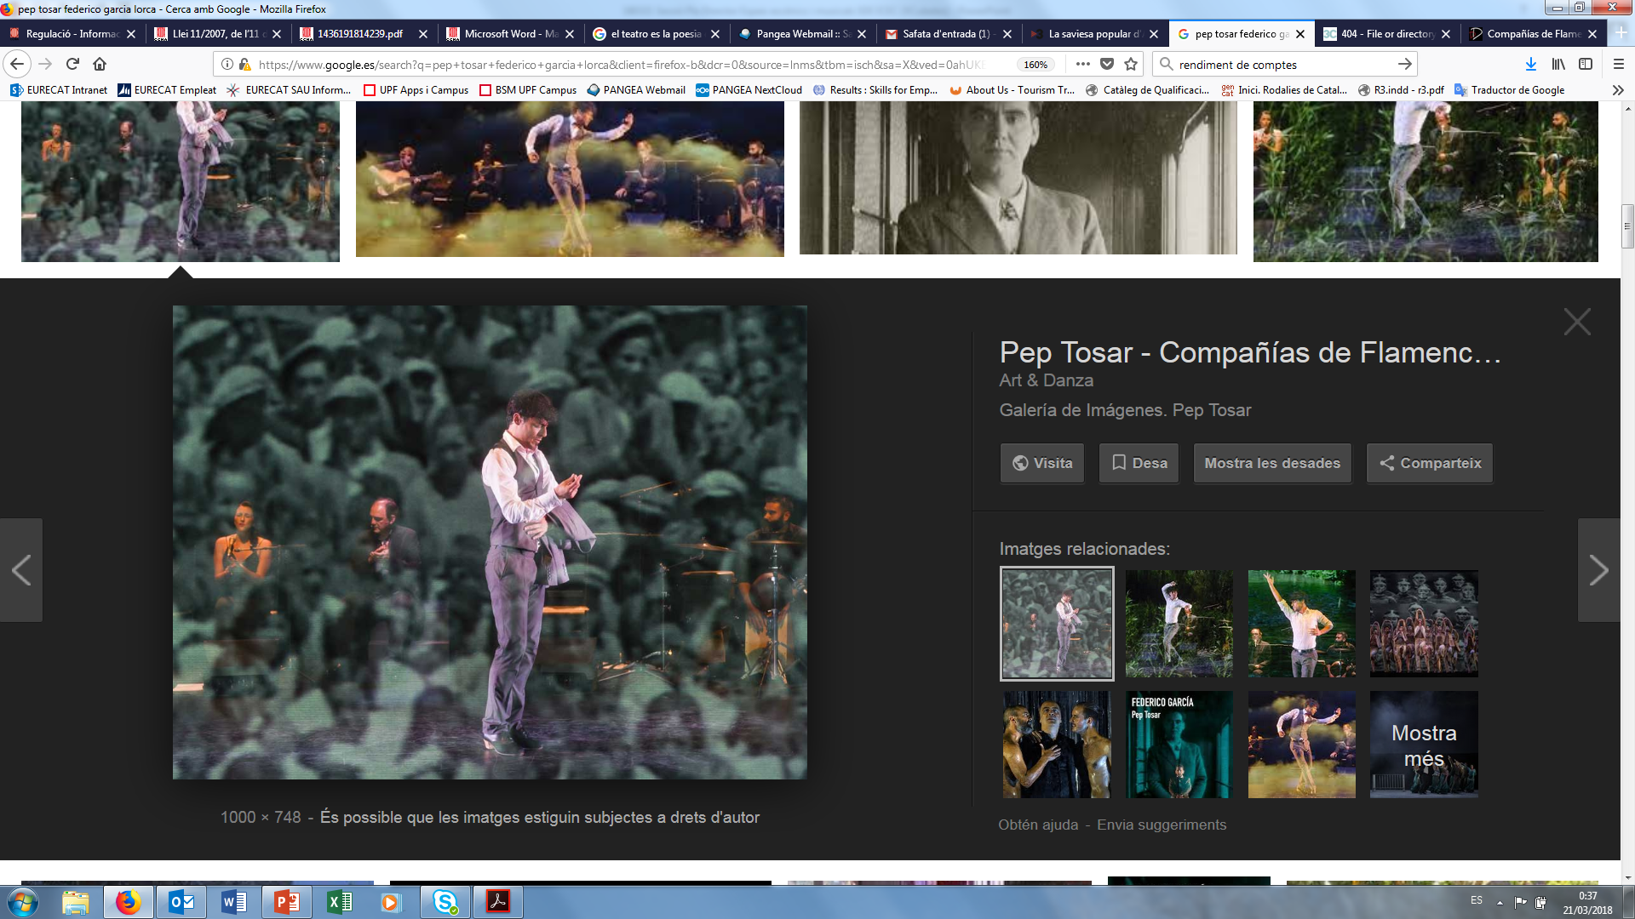
El teatro es la poesía que se levanta del libro y se hace humana.
Y al hacerse,
habla,
grita,
llora
y se desespera.
Federico García

Slide 34

GRÀCIES
Xavier Cubeles
Barcelona, 21 de març de 2018
www.eurecat.org
xavier.cubeles@eurecat.org

